Slide 1
Tervisliku käitumise müüdid
Kristjan Port, TLU
Alushariduse konverents
15.-16. november 2012, Rakvere

Slide 2
Teadus on usk ekspertide mitteteadmisse - Richard Feynman
Notes:
Eesmärk on kirjeldada infotükikeste kaudu lootusetust (vastuolusid) mis täidab patsientide meeli

Slide 3
Müüdid, mõistatused ja müsteeriumid
Müüt – tõesusest mitte hooliv lugu
Mõistatus – liiga vähe (lihtsat) infot, lahendus on tavaliselt kõiki rahuldav
Müsteerium – infot on liiga palju, see on keeruline, tihti ebapiisav, paljus hinnanguline; lahendus on tavaliselt mitte kõiki rahuldav
Notes:
Aisopose valm
The national-security expert Gregory Treverton has famously made a distinction between puzzles and mysteries. Osama bin Laden’s whereabouts are a puzzle. We can’t find him because we don’t have enough information. The key to the puzzle will probably come from someone close to bin Laden, and until we can find that source bin Laden will remain at large. The problem of what would happen in Iraq after the toppling of Saddam Hussein was, by contrast, a mystery. It wasn’t a question that had a simple, factual answer. Mysteries require judgments and the assessment of uncertainty, and the hard part is not that we have too little information but that we have too much.
If things go wrong with a puzzle, identifying the culprit is easy: it’s the person who withheld information. Mysteries, though, are a lot murkier: sometimes the information we’ve been given is inadequate, and sometimes we aren’t very smart about making sense of what we’ve been given, and sometimes the question itself cannot be answered. Puzzles come to satisfying conclusions. Mysteries often don’t.

Slide 4
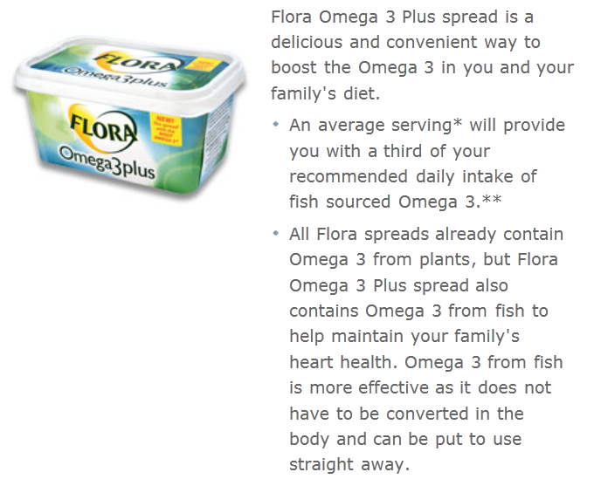
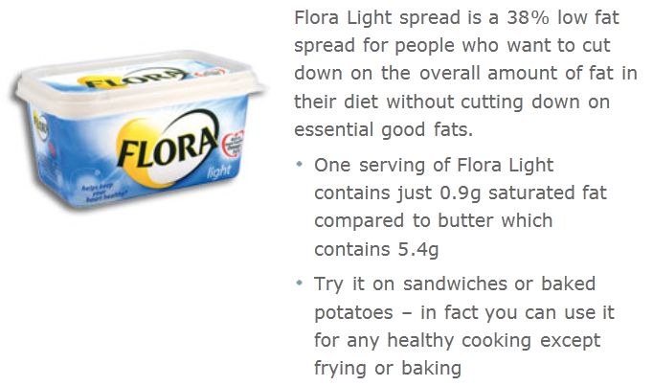
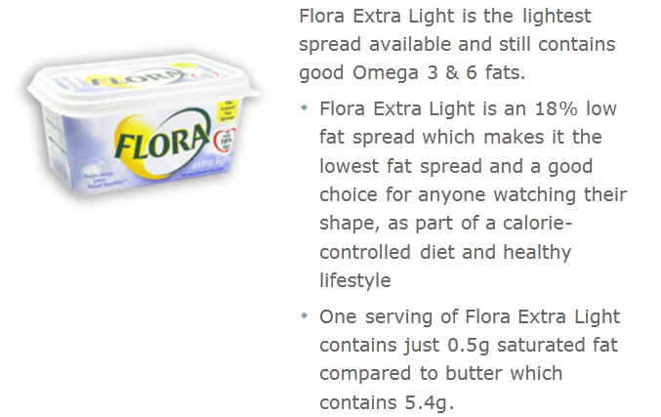
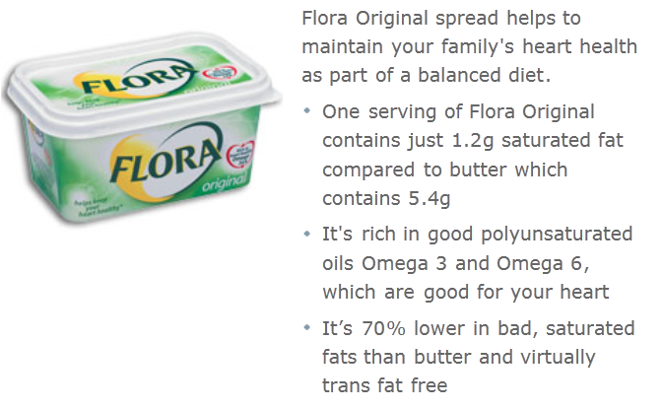
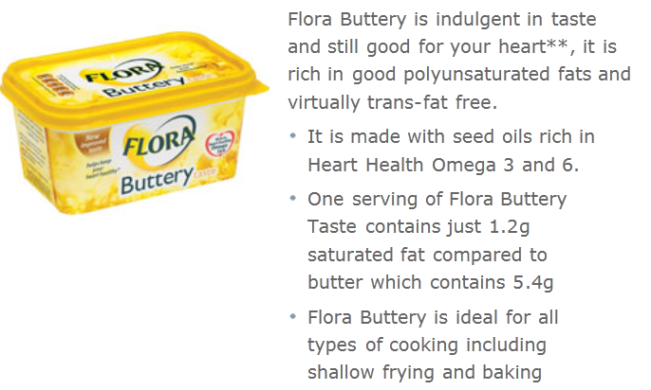
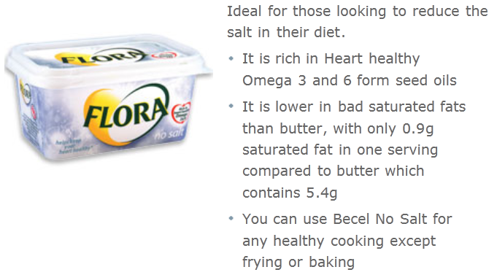
Müütide päritolu

Slide 5
Teaduse tõendid ...
Teadus fikseerib põhjus-tagajärje. Teadus ei ole oletus.
Igaüks võib oletada.
Teaduslikust pingutusest 99% tegeleb oletuste testimise-ümberlükkamisega.
Kahjuks domineerivad tervise vallas epidemioloogilised tähelepanekud, milledele peaks järgnema põhjalik analüüs ...
... on tavaliselt ühekordsed!

Slide 6
Eksperdid või …#@!?
Mida tunnustatum ekspert, seda tõenäolisemalt oli vastus vale
7 aastat (1996-2003) + 280 rahvusvahelise poliitika ja majanduse eksperti* = Kokku 82 361 ennustust
Ekspertide ennustused olid kehvemad kui “noolt viskava ahvi tulemus” s.t. juhuslik valik
*Philip Tetlock, Expert Political Judgment: How Good Is It? How Can We Know? Princeton University Press, 2005
Notes:
Nende hinnangud hetke olulisemate sündmuste lahenditele (3 alternatiivi – status quo; läheb paremaks; läheb halvemaks)
2 mõõdikut: Ennustuse tõenäosuste paikapidavus; Spetsiifilisemate tulemuste täpsus

Slide 7
Hans Rosling*, üliõpilased, banaanid, ahvid ja professorid
Küsimus viie riigi laste suremuse edetabelist (iga riik oli naabrist 2 x erinev)
Tulemused: Üliõpilased 1.8/5 Professorid 2.5/5
Põhjus polnud teadmatuses vaid eelteadmistes
*http://ted.com/tedtalks/tedtalksplayer.cfm?key=hans_rosling
Notes:
Kui iga riigi juurde panna banaan, valiks ahv 50% õigesti, s.t. oleks professorite tasemel
I thought maybe they know everything I am going to teach them about. So I did a pretest, when they came. And one of the questions from which I learnt a lot was this one: Which country has the highest child mortality of these five pairs. And I put them together so that one in each country has twice the rate of mortality as the other… so I got a confidence interval which was pretty narrow. And I got happy of course. At 1.8 out of 5 answers possible, that means that there was a place for a professor of international health and for my course. But one late night, when I was compiling my reprot I really realized my discovery. I have shown the Swedish top students know, statistically less significant about the world than the chimpanzees. Because the chimpanzees would score half right. If I gave them two bananas, with Sri Lanka and Turkey, they would be right half of the cases. But the students are not that. The problem for me was not ignorance, it was pre-conceived ideas. I did also an unethical study of the professors of the Karolinska Institute that have some of the noble prizes in medicine, and they are on par with the chimpanzees there. So this where I realized that there was a need to communicate…
-Hans Rosling

Slide 8
Infokorilus, signaali tundlikkus ja spetsiifilisus
Liigse info hankimine võib osutuda kulukaks (hanke omakulu + järelduste ohtlikuks)
Kaks näidet
Ülediagnoosimine ehk testimise kaudu tuvastatud seisund mida poleks patsiendi elu jooksul märgatud
Üleravimine ehk hoolitsemine seisundi eest mida muidu poleks patsiendi elu jooksul avastatud
Kumma valiksid: ca 700Eur peopeale või kogu keha „tervist“ uuriva tomograafilise analüüsi (CAT scan)?
Liigse info oht: segab arusaamist. Ülekoormatud prefrontaalne korteks teeb olukorra hindamise raskemaks. Korrelatsioon hakkab segunema põhjuslikkusega, juhustest hakatakse looma teooriaid. Haaratakse kinni „selgitustest“ isegi kui neis puudub mõte.
Notes:
78% ameeriklastest valisid CT scan’i kuigi haiguse tuvastamise tõenäosus on 80% (s.t. 20% lähevad koju teadmises, et on terved). Seejuures vale (tüüp I) indikatsiooni risk on veelgi suurem – 60% tervetest jäävad muretsema, et nendega on midagi viltu

Slide 9
Info tavalise inimese teenistuses?
Public Privacy (by Christoph Hessel)
„Tervise“ sõna ekspluateerimisest ja info uputusest

Slide 10
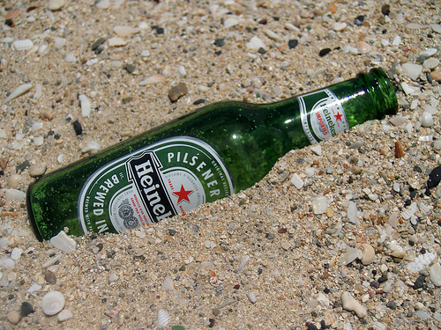
Miks Austraalia mardikad ei armasta Heinekeni?
Ellujäämises osalev suvaline tegur võib muutuda superstiimuliks kui seda piisavalt hüperboliseerida. „Mõistus“ siin ei aita ...
Kõrgema närvitegevuse ratsionaalsus on liiga kulukas ja aeglane, et tunnetest püsivalt võitu saavutada.
Notes:
Australian jewel beetle is hardwired to like certain aspects about the female jewel beetle. They like females to be big, brown, and shiny. The bottles they make love to are bigger, browner, and shinier than any female could ever hope to be. The beetles will mate with these bottles even while being devoured by ants.

Slide 11
Mis toimub?!
Piiratud ratsionaalsus
Inimeste analüüsivõime (arvutusvõimsus, mälu, info töötlemine) on piiratud
Mõtleme ette 2..3 sammu ja peatume (eriti uues olukorras)
Tupikseisust pääsemiseks otsustatakse:
Irratsionaalselt (s.t. ei hoolita maksimaalsest kasust)
Juhindutakse rusikareeglitest
Kopeeritakse teiste otsust
Tehakse juhuslik otsus
Inforohkus koormab töömälu mille tagajärjel langeb meie võime eristada olulist infot mitteolulisest!
Ratsionaalsus ei ole lahendus ja see viib tihti radikalismini!
Mänguteooria legend John van Neumann soovitas võimalikult kiirelt rünnata NSVL’i tuumapommidega
Sama soovitas matemaatikust filosoof, rahuliikumise algataja Bertrand Russell

Slide 12
Ratsionaalsusele apelleerivate lahendite näited
Inimeselt eeldatakse „tarku“ ja tervislikumaid valikuid
Toidupakenditele kirjutatakse kalorid (juba ammu)
Uus „mood“ on võtta kasutusele „normaalse“ portsjoni suurus koos kaloritega
Paraku on normaalne portsjon kasvav ja lapsele toitu valiv hooldaja ei teagi, et suhu jõuab palju (eba)normaalsem portsjon
TAI (jt) teeb tervisliku toitumise veebilehe
Kuidas reageerib toidutööstus?
Toidu valmistaja reaktsioon „siltide mängule“ on rohkem RÕHUTADA KASULIKKU – n. kommikotil 0% rasva, vitamiinide olemasolu vmt

Slide 13
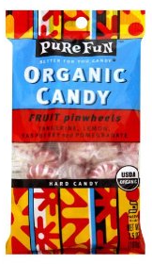
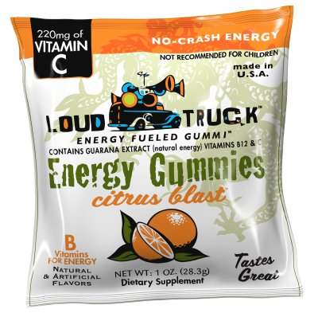

Slide 14
Täiskasvanu, aga väiksem?
Mass, energiakulu, keha koosseis, ehitusbilanss, ainevahetus, arengu- ja küpsusaste ...

Slide 15
-500 neuronit/h
Looteeas sünnib minutis tuhandeid uusi neuroneid
Igas sekundis luuakse neuronite vahele ca 2 miljonit uut ühendust
2 aastase lapse aju tarbib kaks korda rohkem energiat kui täiskasvanutel
7 aastaselt on meie aju peaaegu sama suur kui täiskasvanutel (95%)
Sünnist alates areneb aju tagant ette poole (tajumehhanismidest mälu ja otsustus-mehhanismide suunas). Vananemisel on suund vastupidine.
Paralleelselt lapse (aju; keha) arengule elimineeritakse neuroneid mida ei kasutata
Umbes pooled vastsündinu ajurakkudest on 20. eluaastaks hävinenud
Apoptoos (rakusurm) eemaldab iga teismelise aasta kohta umbes 1% aju hallollusest

Slide 16
Näiteid elust
Telekale 200 miljardit tundi aastas*, nädalalõpul 100 miljonit tundi reklaamidele …
Kooli lõpuks on lapse kujunemist mõjutanud:
11 000 koolitundi
+15 000 telekatundi (sh. 20 000 reklaami/aastas, 1000 mõrva/aastas jne)
Maailmas ca 4000 uuringut teemal “Lapsed ja TV”
66% 1-4h/päev TV versus 60% 1-4h arvutis**
Ometi mõjutab liikumine keha arengut kõige rohkem!
600 9-17 aastase lapse uuring***
70% ajast möödub istudes; 23% kerge, ~7% mõõdukas ja 0.6% intensiivne füüsiline liikumine
Aktiivsem aeg koolis, kodune nädalalõpp peaaegu „sile“
*USA 2008
**USA näitel, (IBM 2007)
***Archives of Pediatrics & Adolescent Medicine (2012)

Slide 17
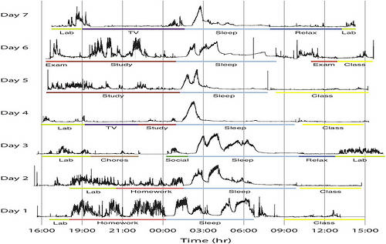
Aju läheb koolitunnis „nulli“
Nädal ühe õpilase ajuaktiivsust
"A Wearable Sensor for Unobtrusive, Long-term Assessment of Electrodermal Activity" (by Poh, M.Z., Swenson, N.C., Picard, R.W. in IEEE Transactions on Biomedical Engineering, vol.57, no.5, pp.1243-1252, May 2010. doi: 10.1109/TBME.2009.2038487

Slide 18
Ülekaal

Slide 19
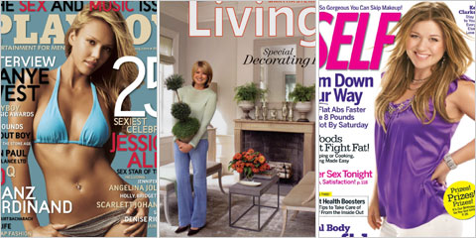
Kehaline töö aitab kaalu langetada
1500 lapsega 41 koolis, 3 aastases uuringus füüsilise aktiivsuse ja tervisliku toitumise suurendamine ei mõjutanud ülekaalu¹
7000 lapse vaatlusuuring kiirtoidu kohtade ja spordiväljakute läheduse rollist ülekaalule ei leidnud kinnitust²
Naisteajakirjade pealkirjades kasvab rahulolematus trenniskäimise tulemuste suhtes
Juba pikemat aega märgatakse, et treenijate kehakaal ei lange, või langeb oodatust vähem
The British Journal of Sports Medicine) on samuti kurbade uudiste tooja³
58 ülekaaluga inimest läbisid 12 nädalase aeroobse treeningperioodi ilma söömist muutmata
Grupp kaotas keskmiselt 3 kg, paljud poole vähem. Kuidas nii?!
„Losing Weight by Photoshop“, New York Times, 2009
1)Am J Clin Nutr November 2003 vol. 78 no. 5 1030-1038 2) Prev Med. 2004 Jan;38(1):57-63.
3)King N., et al., Br J Sports Med Doi:10.1136/bjsm.2009.065557

Slide 20
Tähelepanuhäire (AD-HD)
Kehtib ainult ebahuvitava tegevuse puhul
Segatav, sage ümberlülitumine tegevuselt teisele, kiiresti saabuv igavus, raskused organiseerida ja lõpetada mittehuvitavat ülesannet.
Notes:
ADHD is over-diagnosed, experts say ScienceDaily: ADD and ADHD News
Boys in particular are substantially more often misdiagnosed compared to girls.
In the past decades the diagnoses ADHD have become almost inflationary. Between 1989 and 2001, the number of diagnoses in German clinical practise increased by 381 percent. The costs for ADHD medication, such as for the performance-enhancer Methylphenidate, have grown 9 times between 1993 and 2003. The German health insurance company, Techniker, reports an increase of 30 percent in Methylphenidate prescriptions for its clients between the ages of 6 and 18. Similarly, the daily dosage has increased by 10 percent on average.

Slide 21
ADHD ravimitest ja elu „parandamisest“

Slide 22
Puhtusest
Parasiitne ussnugiline põhjustab rasket kõhulahtisust, vaegveresust ja lastel vaimse arengu pidurdumist (WHO andmetel sureb aastas 16 miljonit inimest)

Slide 23
Hügieen ja kaduvad parasiidid
M. V-M reisis Mehhikosse, Tijuanasse et saada ussnugilise (Necator americanus) infektsioon
Eesmärk: lahti saada astmast, heinapalavikust, toiduallergiatest ja kiilanemisest
Hügieenihüpotees – ohuallikate puudumisel satub immuunsüsteem „segadusse“
Inimorganism on tuhandete aastate jooksul koos elanud ja „arvestanud“ paljude parasiitidega (inimeses võib elada kuni 150 liiki ussnugilisi (helminte))
Parasiitide olemasolu moduleerib pidevalt meie immuunsüsteemi vastusreaktsioone (nii, et keha ise viga ei saa), tänu millele suudame edukalt elada keset mustust
Näiteks oleme elanud miljon aastat koos Helicobacter pylori’ga mis põhjustab maohaavandeid ja maovähki, aga kaitseb happekõrvetiste, peensoole vähi, astma ja ekseemide vastu
Kui H. Pylori oleks ainult ohtlik, poleks me nii kaua koos elanud
Vanasti saadi H. Pylori infektsioon lapsepõlves ning tekkiv immuunreaktsioon kaitses hiljem ka astma eest
Seetõttu otsivad autoimmuunhaiguste kandjad nagu astmaatikud nüüd abi ussnugilistest
Moises Velasquez-Manoff (2012) An Epidemic of Absence: A New Way of Understanding Allergies and Autoimmune Diseases

Slide 24
Clifford Stolli nõuanne ...
Notes:
Esinedes paari aasta eest TED konverentsil, õpetas ta, et kui sa tahad teada midagi tulevikust, ära küsi seda tehnoloogilt ega teadlaselt ega koodikirjutajalt! Ei! Kui sa tahad teada milline on ühiskond 20 aasta pärast, siis küsi seda lasteaia kasvatajalt! Nemad teavad! Sest lapsed räägivad.

